Slide 1

Agente para detecção de pessoas utilizando técnicas de Inteligência Artificial através de termografia para tomada de decisão.
TRABALHO DE CONCLUSÃO DE CURSO
GEISEL SAMUEL - IGOR FERNANDES - MARCOS PAULO - RAFAEL RAYRON
ORIENTADOR(A): PROF.º JÚLIO CEZAR DA SILVA COSTA

Slide 2
PROBLEMA
Seria possível o desenvolvimento de um agente com Visão Computacional para auxiliar na busca e resgate em locais de difícil acesso?

Slide 3
OBJETIVO GERAL
Desenvolver um protótipo de um agente capaz de auxiliar na busca e na identificação de possíveis vítimas em locais de difícil acesso.

Slide 4
HIPÓTESE
A frequência de acidentes por desastres naturais em escala global e nacional tem aumentado nos últimos anos (PIERRO, 2018 apud CATARINA, 2013), sendo o Brasil 10º colocado com o maior número de pessoas afetadas por desastres naturais(BRASIL, 2015), espera-se que um agente possa auxiliar na busca e identificação de vítimas em missões de resgate.

Slide 5
JUSTIFICATIVA
Com o intuito de resgatar o máximo de pessoas com vida nos locais afetados pelos desastres, o presente trabalho demonstra o resultado da pesquisa de técnicas de IA com uso da termografia que resultou no desenvolvimento de um agente de software com o propósito de auxiliar a equipe de resgate na localização de vítimas em locais de difícil acesso com maior precisão.

Slide 6
REFERENCIAL TEÓRICO
História do surgimento da termografia (Platão, Aristóteles, Galeno e Hipócrates);
Primeiro dispositivo termográfico (século XX);
Processamento de Imagem(Segmentação, Histograma);
Câmera termográfica;
Espectro Eletromagnético;
Visão Computacional;
Rede Neural Artificial
Ferramentas(OpenCV, Python, MATLAB, YOLO)

Slide 7
METODOLOGIA
O presente trabalho, se baseou na pesquisa exploratória, proporcionando maior familiaridade e tornando mais claro ou levantar hipóteses do problema apresentado.
Tipo de Pesquisa.
Método de Realização.
Critérios de Delimitação.

Slide 8
VISÃO COMPUTACIONAL
Visão computacional, é um estudo que à 50 anos não tem um avanço como nos tempos atuais, isso graças a novos recursos tecnológicos.

Slide 9
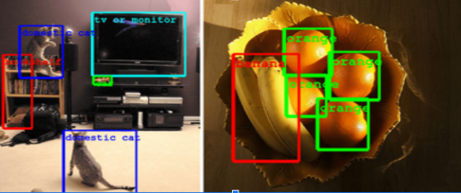
VISÃO COMPUTACIONAL
Reconhecimento de pessoas;
Objetos;
Análise de ambiente.
Fonte – ACADEMY, 2018

Slide 10
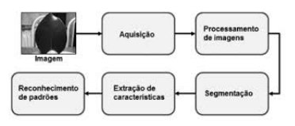
FASES DE UM SISTEMA DE VISÃO COMPUTACIONAL
Fonte – BACKES; JUNIOR 2016.

Slide 11
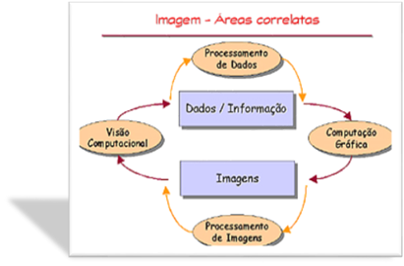
PROCESSAMENTO DE IMAGENS
Processamento de Dados
Computação Gráfica
Processamento de imagens
Visão Computacional
Fonte – ALBUQUERQUE, 2001.

Slide 12
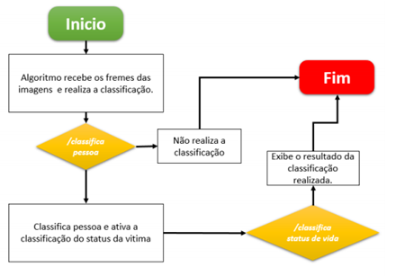
DESENVOLVIMENTO
Visão Inicial ao realizar o processo de desenvolvimento necessitamos de duas RNA onde uma delas deverá ser capaz de reconhecer pessoas e a outra capaz de identificar se a pessoa está viva através do termograma da imagem.
Fonte - Autor, 2019.

Slide 13
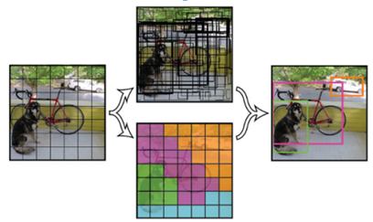
RNA YOLOv3
Uma rede Precisa e extremamente rápida.
1000x mais rápido que o Regiões com redes neurais convolucionais (R-CNN);
100x mais rápido que o Fast R-CNN (redes convolucionais rápidas baseadas na região para detecção de objetos);
Analisa a imagem inteira com uma única avaliação de rede diferente dos sistemas R-CNN e o Fast R-CNN prevê caixas delimitadoras e probabilidade para cada região, ponderado-as pelas probabilidades previstas .
(REDMON et al., 2018)
Fonte – REDMON, 2019.

Slide 14
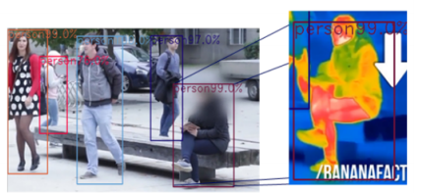
RNA YOLOv3
Análise preliminar trata a imagem identificando o objeto pessoa
Passa o frame do objeto encontrado para segunda RNA
Fonte - Autor, 2019.

Slide 15
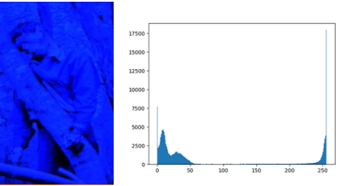
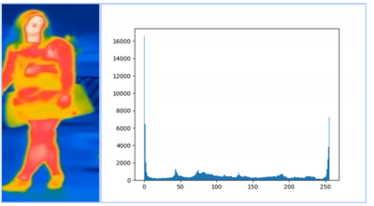
HISTOGRAMA
256 Características
Matriz de 256x1
Fonte - Autor, 2019.

Slide 16
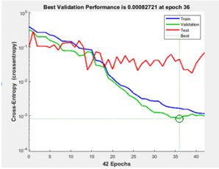
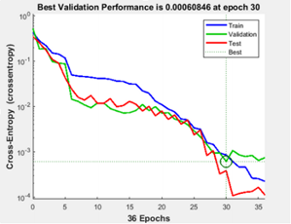
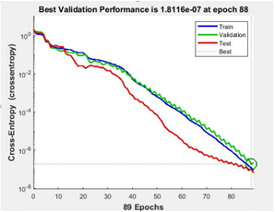
RNA DESENVOLVIDA - MATLAB
1º treino
3º treino
4º treino
5 neurônios para camada oculta
Dados em coluna 52x256
Underfitting por falta de treinamentos ou poucos neurônios utilizados
25 neurônios na camada oculta
Dados em coluna 52x256
Resultado aceitável para testes iniciais
25 neurônios na camada oculta
Dados em linha 256x52
Resultado com melhoria expressiva em comparação com o primeiro e terceiro treinamento.
Fonte - Autor, 2019.

Slide 17
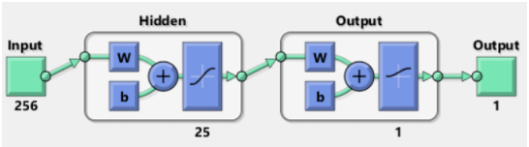
PROCESSO DE CLASSIFICAÇÃO DA RNA
Entrada
Layer 1
Bias 1
Tangente hiperbólica
Layer 2
Bias 2
Sigmoidal (função de ativação)
Fonte - Autor, 2019.

Slide 18
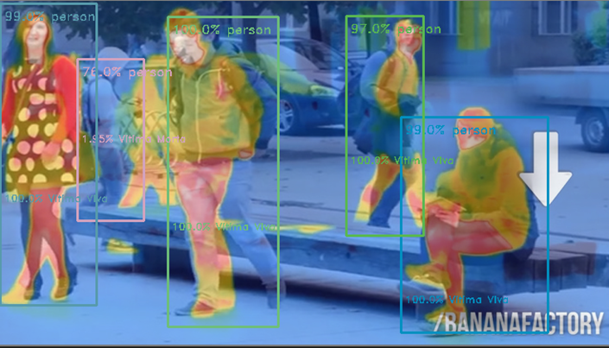

RESULTADOS
Fonte - Autor, 2019.

Slide 19
CONSIDERAÇÕES FINAIS
Ao final conclui-se que os objetivos foram atingidos tendo em vista se mostrando eficaz ao realizar a classificação.
Além disso a hipótese foi confirmada pelo fato de que o agente desenvolvido foi capaz de atender os objetivos propostos.
Desse modo pode-se afirmar que a pesquisa apontou como resposta que é possível utilizar a IA em conjunto com a visão computacional para auxílio em missões de resgate.

Slide 20
Obrigado!
Agradecemos a sua presença.
GEISEL SAMUEL - IGOR FERNANDES - MARCOS PAULO - RAFAEL RAYRON
ORIENTADOR(A): PROF.º JÚLIO CEZAR DA SILVA COSTA

Slide 21
REFERÊNCIAS
ACADEMY, D. S. Inteligência artificial. 2018. Disponível em: <http://datascienceacademy.com.br/blog/o-que-e-visao-computacional/>. Acesso em: 24 de Outubro de 2019.
ALBUQUERQUE, M. P. de.Imagem - Áreas corretas. cbpf, 2001. Disponível em: <http://www.cbpf.br/cat/pdsi/visao/>. Acesso em: 04 de Junho de 2019.
BACKES, A. R.; JUNIOR, J. J. de M. S.Introdução à Visão Computacional Usando MA-TLAB. [S.l.]: Alta Books, 2016. Acesso em: 21 de Outubro de 2019.
BRASIL, N. U. Onu: Brasil está entre os 10 países com maior número de afetados por desastres nos últimos 20 anos. Nações Unidas Brasil, 2015. Disponível em: . Acesso em: 24 de Novembro de 2019.
CATARINA, U. F. de S. Atlas brasileiro de desastres naturais 1991 a 2012: Volume amazonas. CEPED UFSC, 2013. Disponível em: . Acesso em: 06 de Junho de 2019.
PIERRO, B. de. Ciência do desastre: Estudo avalia a produção científica sobre catástrofes naturais no mundo e destaca a brasileira na área de hidrologia. Revista Pesquisa FAPESP, 2018. Disponível em: . Acesso em: 06 de Junho de 2019.
REDMON et al. Yolov3: An incremental improvement. arXiv, 2018. Disponível em: . Acesso em: 21 de Junho de 2019.
REDMON, J. YOLO: Real Time Object Detection: How it works. GitHub, 2019. Disponível em: . Acesso em: 04 de Junho de 2019.
REDMON, J. et al. You only look once: Unified, real-time object detection: Computer vision and pattern recognition (cs.cv). arxiv.org, 2015. Disponível em: . Acesso em: 10 de Junho de 2019.

